Slide 1
Audit Carrefour Express
Magasin : BOU SALEM
08/12/2017
Dr Hend KAMOUN

Slide 2
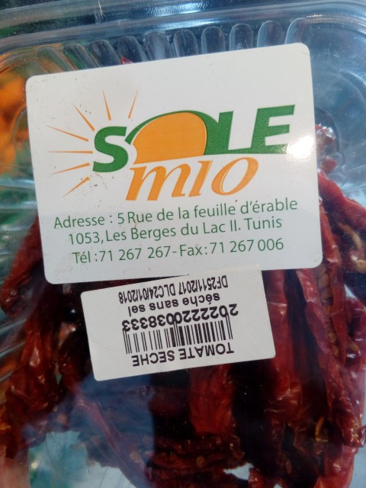
FLEG: manque d'indication de la température de conservation sur les étiquettes du fournisseur SOLE MIO

Slide 3
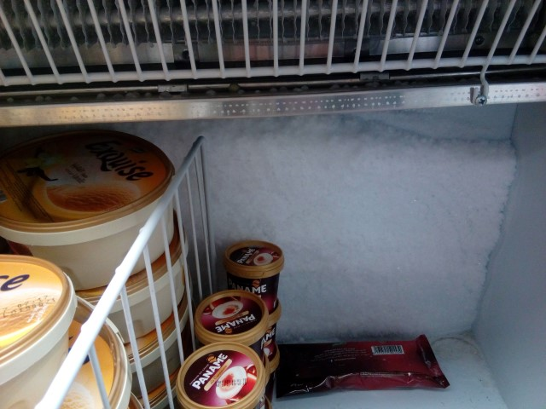
PLS: dépôt de givre au niveau du meuble surgelés

Slide 4
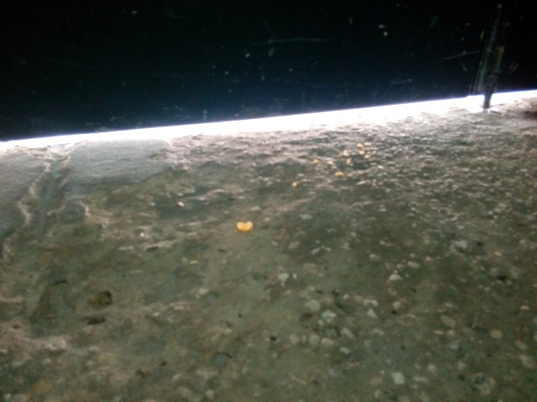
présence d’un espace sous la porte de la réception

